Slide 1



Python Core. Lesson 9
1
Углубление в функции

Slide 2



План урока
Операторы упаковки и распаковки коллекций
Области видимости. Ключевые слова global и nonlocal
Вложенные функции. Замыкания в Python

Slide 3



Логический тип Bool. Операторы сравнения
1
Упаковка и распаковка коллекций

Slide 4
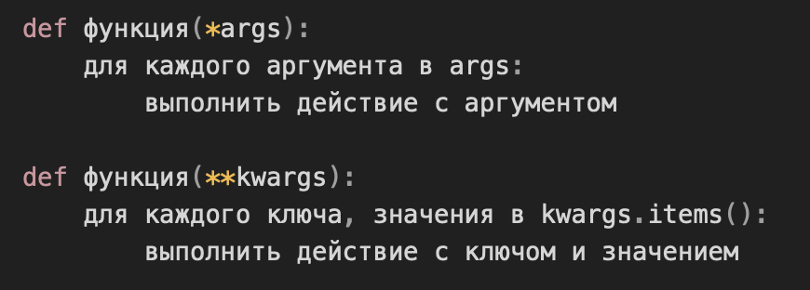
Упаковка коллекций
Упаковка позволяет объединить несколько значений в один объект (кортеж, список, словарь и тд). В Python это можно сделать с помощью операторов *args для списков и кортежей и **kwargs для словарей.

Slide 5
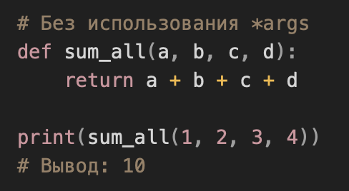
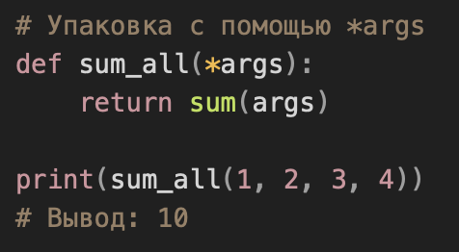
Упаковка с *args
Если не использовать *args для упаковки произвольного количества аргументов, то нам придется явно указывать каждый аргумент в определении функции. Это делает функцию менее гибкой, так как она сможет принимать только фиксированное количество аргументов.

Slide 6
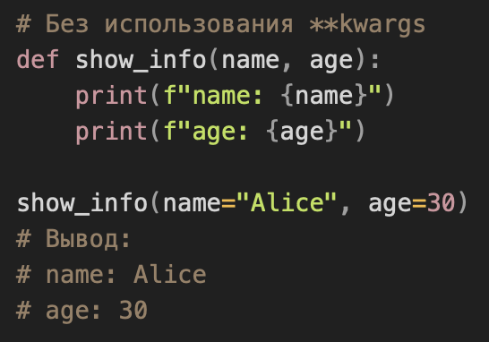
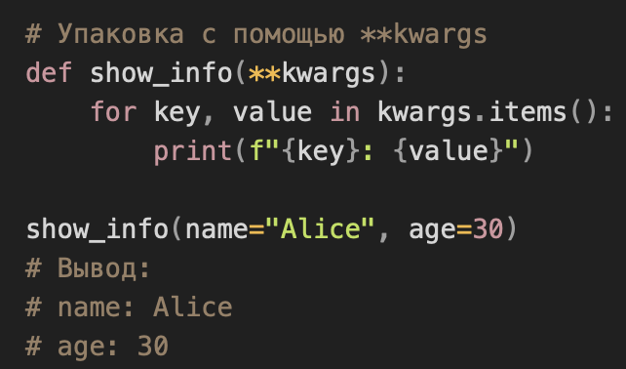
Упаковка с **kwargs
**kwargs позволяет передавать произвольное количество именованных аргументов в функцию. Они упаковываются в словарь, с которым можно работать внутри функции.

Slide 7
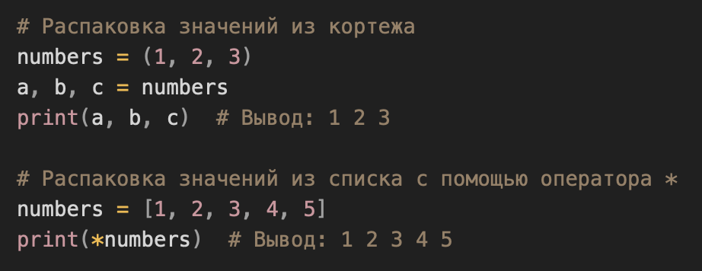
Распаковка коллекций
Распаковка позволяет извлечь значения из коллекций. Делается с помощью
оператора * для списков, кортежей
оператора ** для словарей.

Slide 8
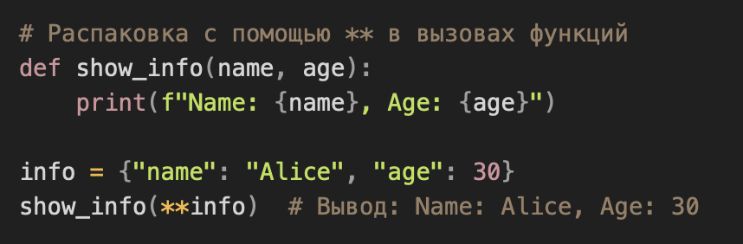
Распаковка с **
Оператор ** используется для распаковки словарей, позволяя передавать их элементы в качестве именованных аргументов функции.

Slide 9
Live-coding преподавателя
Продемонстрируйте и объясните в режиме live-coding:
Упаковку аргументов с args для списков и кортежей
Упаковку аргументов с kwargs для словарей
Распаковку с операторами * и **

Slide 10
Вопросы для студентов
Что такое упаковка и распаковка коллекций?
Как работает *args?
Как работает **kwargs?
Как работает оператор *?
Как работает оператор **?
Придумайте примеры использования в коде выше перечисленных конструкций?

Slide 11
Задание в сессионном зале
Выполните задания в файле exercise_1.py
Время выполнения: 20 минут
Как работать с заданием:
Поделитесь на команды по 3-4 человека и перейдите в сессионные залы.
Один человек демонстрирует экран и записывает решение, все остальные вырабатывают решение.
Вся команда должна понимать решение, объясняйте друг другу.

Slide 12
Работа в сессионном зале

Slide 13
Презентация результатов
Пусть каждая команда покажет свои решения и расскажет:
что получилось сделать;
где были трудности и какие вопросы возникли в процессе решения.
Преподаватель разбирает решения, указывает на ошибки и показывает верный подход к решению.

Slide 14
Логический тип Bool. Операторы сравнения
2
Область видимости переменных

Slide 15
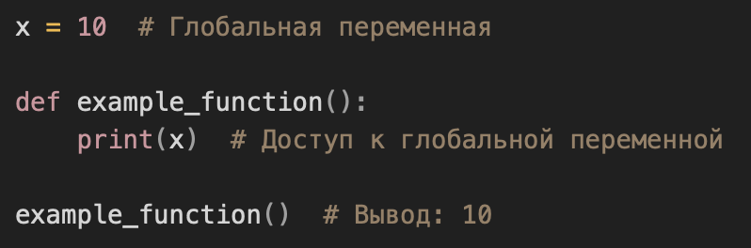
Глобальная область видимости
В Python переменные могут быть глобальными или локальными.
Глобальная область видимости:
Переменные, объявленные вне функций, имеют глобальную область видимости.
Эти переменные доступны для всех функций в модуле.

Slide 16
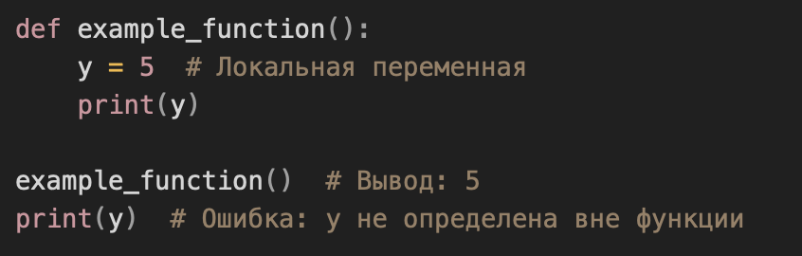
Локальная область видимости
Переменные, объявленные внутри функции, имеют локальную область видимости.
Эти переменные доступны только внутри функции, в которой они объявлены.
Итог: Глобальные переменные доступны во всем модуле, тогда как локальные переменные доступны только внутри функции.

Slide 17
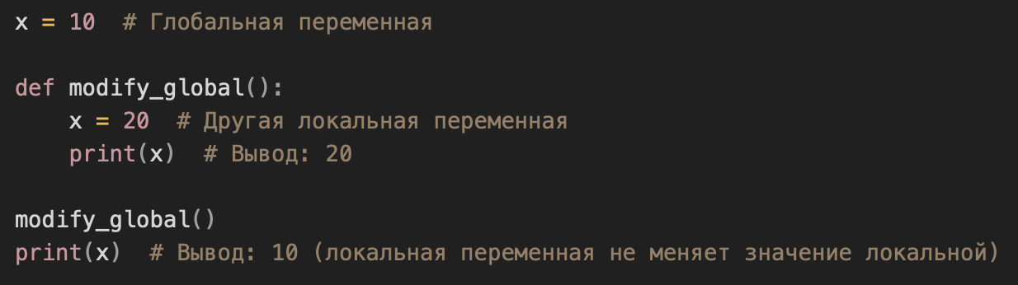
Глобальная и локальная переменные
На примере ниже две разные переменные х.
Одинаковый нейминг не должен вас путать.

Slide 18
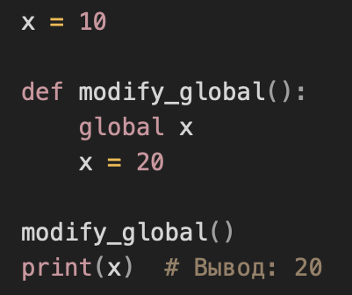
Ключевое слово global
global – используется для изменения глобальной переменной внутри функции.
global – позволяет не создавать новую локальную переменную, а изменить значение используемой глобальной переменной.
х вне функции и х внутри функции – одна и та же переменная.

Slide 19
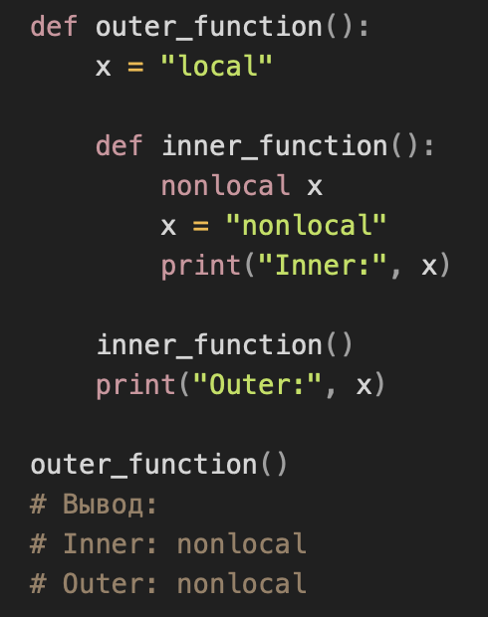
nonlocal
nonlocal – также как и global позволяет переопределить переменную.
nonlocal – в отличие от global делает это для локальной переменной в функции, которая переопределяется внутри вложенной функции.

Slide 20
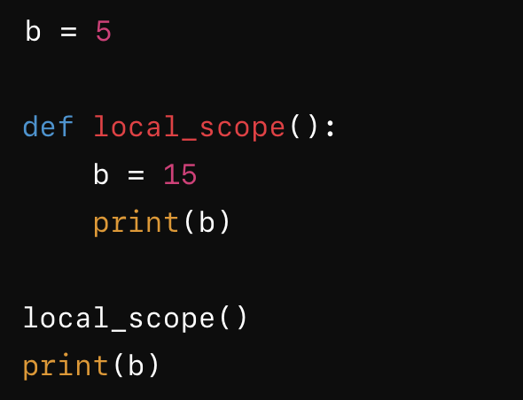
Задание: Что выведет данный код?

Slide 21
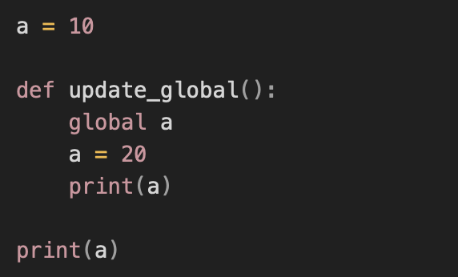
Задание: Что выведет данный код?

Slide 22
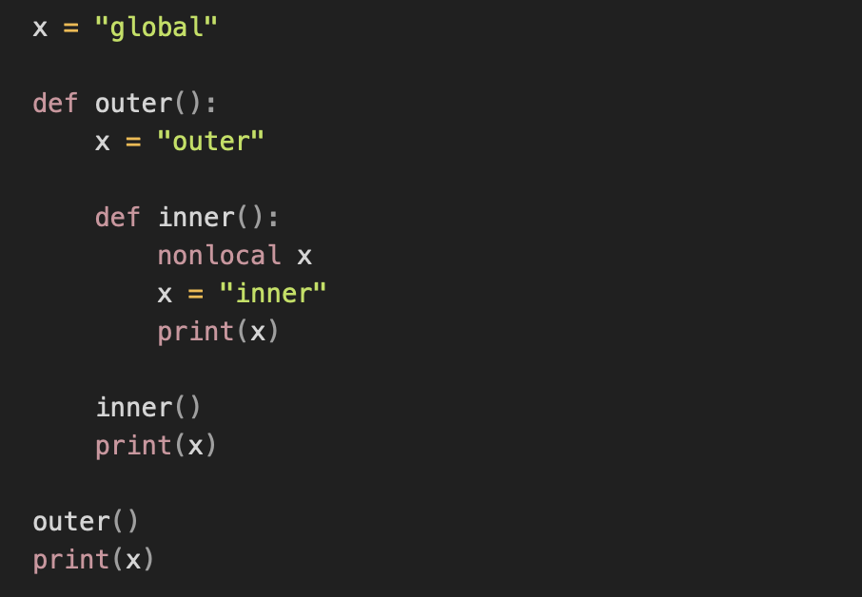
Задание: Что выведет данный код?

Slide 23
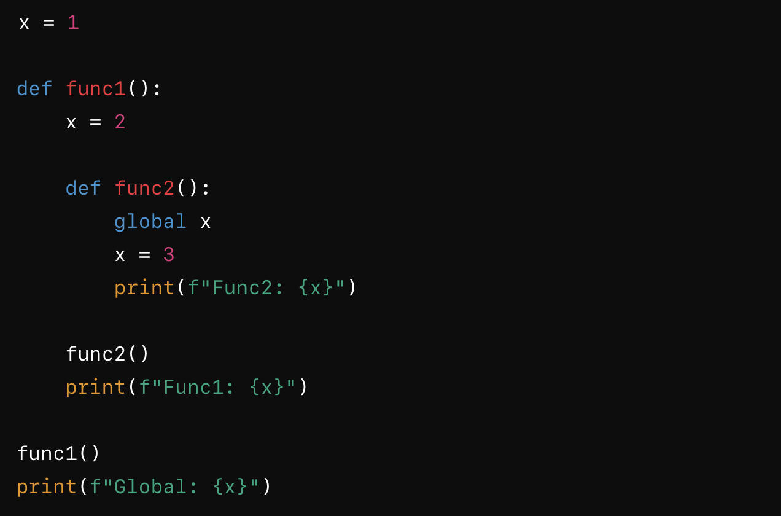
Задание: Что выведет данный код?

Slide 24
Логический тип Bool. Операторы сравнения
3
Вложенные функции и замыкания

Slide 25
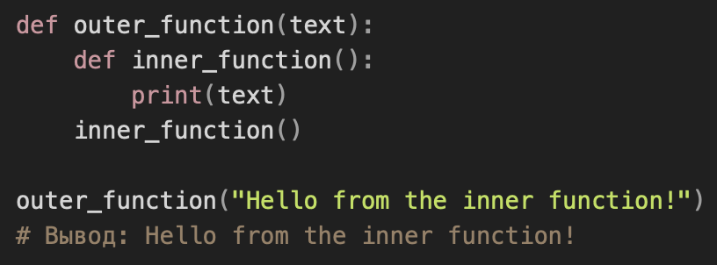
Вложенные функции
Вложенные функции — это функции, определенные внутри других функций. Они полезны для создания вспомогательных функций, которые используются только внутри внешней функции.

Slide 26
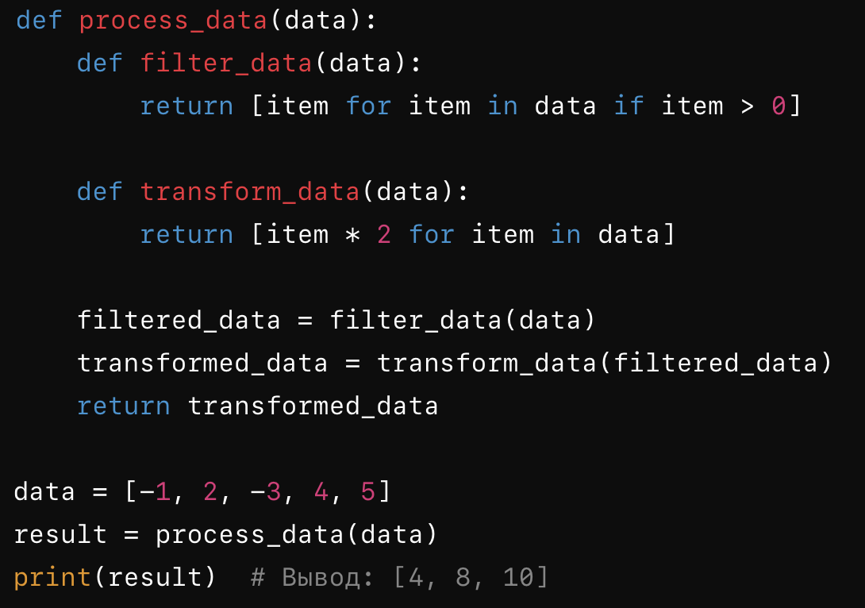
Задание для студентов
Объясните, что делает каждая функция в этом примере и какой результат выдает

Slide 27
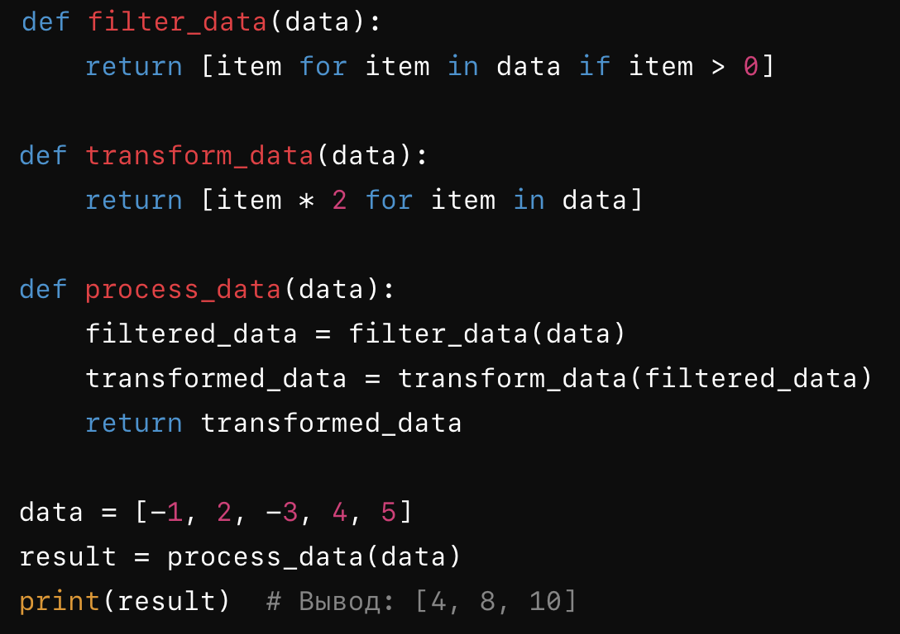
Тот же пример, но теперь функции просто вызываются внутри.

Slide 28
Отличия вложенных функций от вызова функции внутри другой
Ограниченная область видимости:
Вложенные функции доступны только внутри внешней функции, где они определены. Это помогает избежать конфликтов имен и улучшает читаемость кода.
Доступ к переменным внешней функции:
Вложенные функции могут использовать переменные, объявленные во внешней функции, без явной передачи их в качестве аргументов.
Инкапсуляция логики:
Вложенные функции позволяют инкапсулировать вспомогательные операции, делая основной код более чистым и понятным.

Slide 29
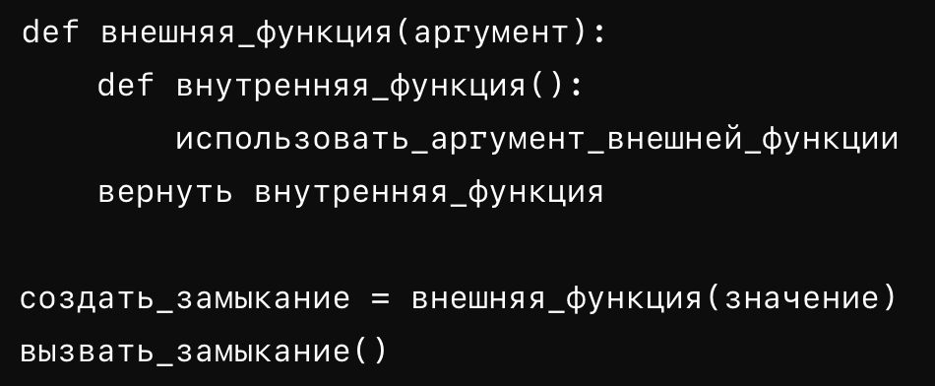
Замыкания функций
Замыкания — это способность вложенной функции видеть переменные родительской функции и использовать их даже после завершения работы родительской функции.

Slide 30
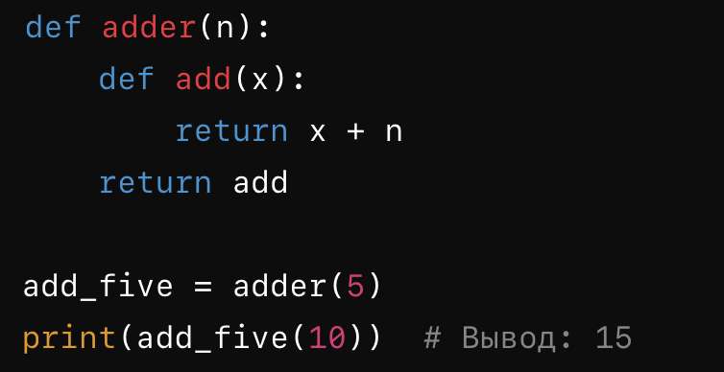
Пример замыкания
Функция adder создаёт функцию add, которая добавляет 5 к своему аргументу. Замыкание сохраняет значение 5. При вызове add_five(10) получается 10 + 5 = 15.

Slide 31
Схема работы окружений
Глобальная переменная add_five препятствует удалению из памяти окружения функции add. Так как существует окружение add, то не удаляются и другие внешние окружения, с которыми связана работа этой функции.
Глобальное окружение программы
Окружение функции adder
Окружение функции add
Глобальная переменная add_five

Slide 32
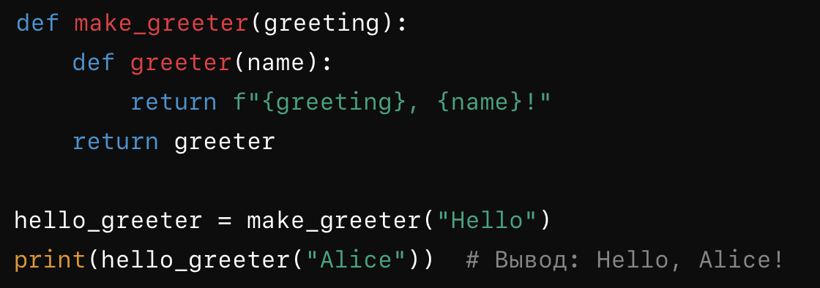
Пример замыкания
Функция make_greeter создаёт функцию greeter, которая добавляет "Hello" к имени. Замыкание сохраняет значение "Hello". При вызове hello_greeter("Alice") получается "Hello, Alice!".

Slide 33
Live-coding преподавателя
Продемонстрируйте в режиме live-coding и объясните работу:
Глобальных и локальных переменных
Ключевых слов global и nonlocal
Вложенных функций
Замыкания

Slide 34
Вопросы для студентов
Объясните разницу между глобальными и локальными переменными.
Объясните разницу между ключевыми словами global и nonlocal.
Что такое замыкание в Python и как оно работает?
Как создать вложенную функцию и в каких случаях это полезно?
Приведите пример использования замыкания для создания функции с сохранением состояния.

Slide 35
Задание в сессионном зале
Выполните задания в файле exercise_2.py
Время выполнения: 20 минут
Как работать с заданием:
Поделитесь на команды по 3-4 человека и перейдите в сессионные залы.
Один человек демонстрирует экран и записывает решение, все остальные вырабатывают решение.
Вся команда должна понимать решение, объясняйте друг другу.

Slide 36
Работа в сессионном зале

Slide 37
Презентация результатов
Пусть каждая команда покажет свои решения и расскажет:
что получилось сделать;
где были трудности и какие вопросы возникли в процессе решения.
Преподаватель разбирает решения, указывает на ошибки и показывает верный подход к решению.

Slide 38
Логический тип Bool. Операторы сравнения
4
Дополнительная практика

Slide 39
Задание в сессионном зале
Выполните задания в файле exercise_3.py
Время выполнения: 30 минут
Как работать с заданием:
Поделитесь на команды по 3-4 человека и перейдите в сессионные залы.
Один человек демонстрирует экран и записывает решение, все остальные вырабатывают решение.
Вся команда должна понимать решение, объясняйте друг другу.

Slide 40
Работа в сессионном зале

Slide 41
Презентация результатов
Пусть каждая команда покажет свои решения и расскажет:
что получилось сделать;
где были трудности и какие вопросы возникли в процессе решения.
Преподаватель разбирает решения, указывает на ошибки и показывает верный подход к решению.

Slide 42
Логический тип Bool. Операторы сравнения
5
Домашнее задание

Slide 43
Домашнее задание
Выполните задания в файле homework.py в папке урока. Прорешайте еще раз индивидуально все задания, которые решали в классе. Начните с тех, что не успели сделать в классе.
Повторите теорию по презентации. Посмотрите на ютубе видео разных авторов по теме урока, чтобы составить более широкое впечатление.
Заучите синтаксис пройденных конструкций.
Повторите синтаксис в пройденных уроках.

